Slide 1


Поляризация в многофотонной ионизации
Е.В. Грызлова, M.М. Попова, C.Н. Юдин,
M.Д. Киселев, F.Н. Грум-гржимайло
11 апреля 2023, Москва, Россия
Ломоносовские чтения

Slide 2
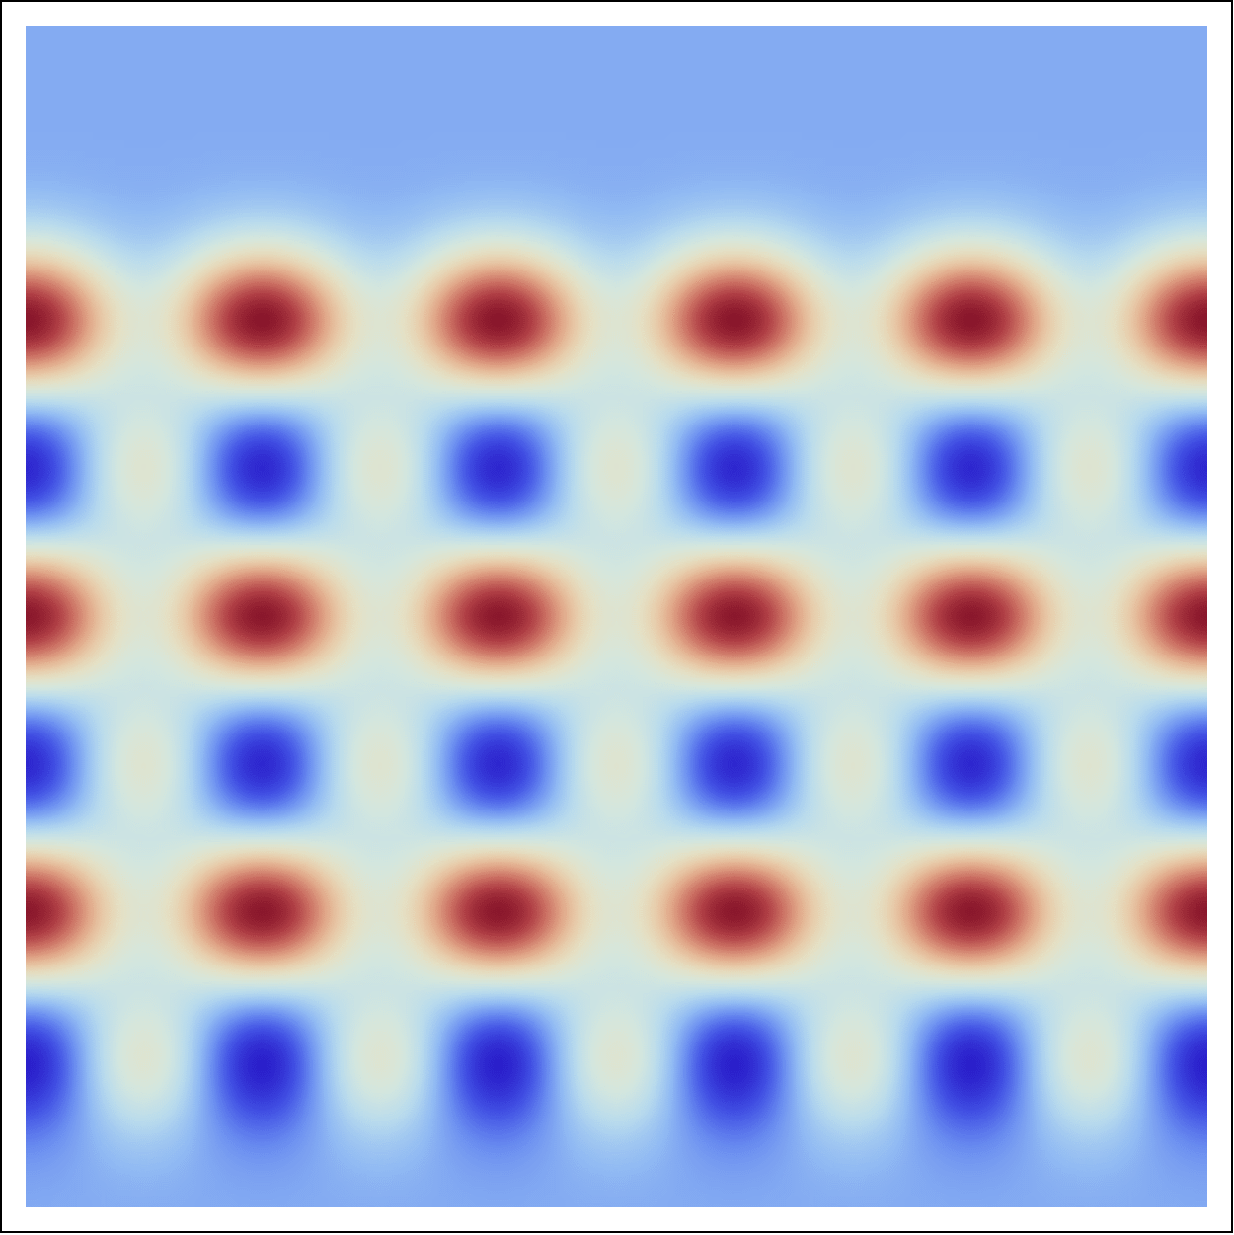
Традиционная схема RABBITT спектроскопии
RABBITT- Reconstruction of Attosecond Beating By Interference of Two-photon Transitions
|A₁e^{iφ}+A₂e-^{iφ}|²
Боковые частоты (sidebands)
t
Интерференция путей перехода с поглощением и испусканием ИК-фотона взывает осцилляции в интегральной вероятности фотоэмиссии и ее дифференциальных характеристиках

Slide 3
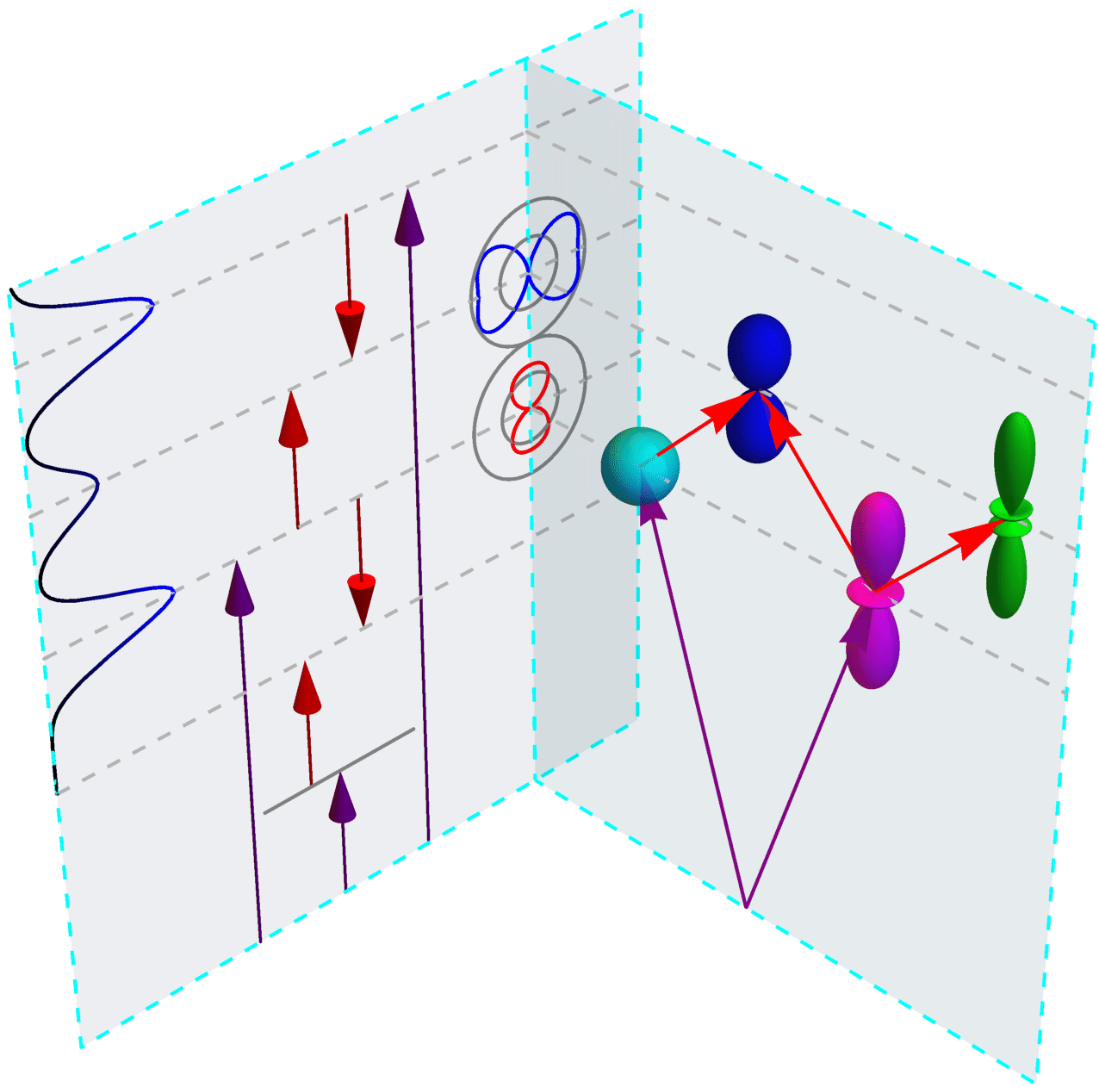
RABBITT при участии дискретных состояний
RABBITT- Reconstruction of Attosecond Beating By Interference of Two-photon Transitions
|A₁e^{iφ}+A₂e-^{iφ}|²
ω
Боковые частоты (sidebands)
εp
ω
εf
ω
17ω
εs
εd
ω
3d
15ω
t
13ω
Интерференция путей перехода с поглощением и испусканием ИК-фотона взывает осцилляции в интегральной вероятности фотоэмиссии и ее дифференциальных характеристиках
2p

Slide 4
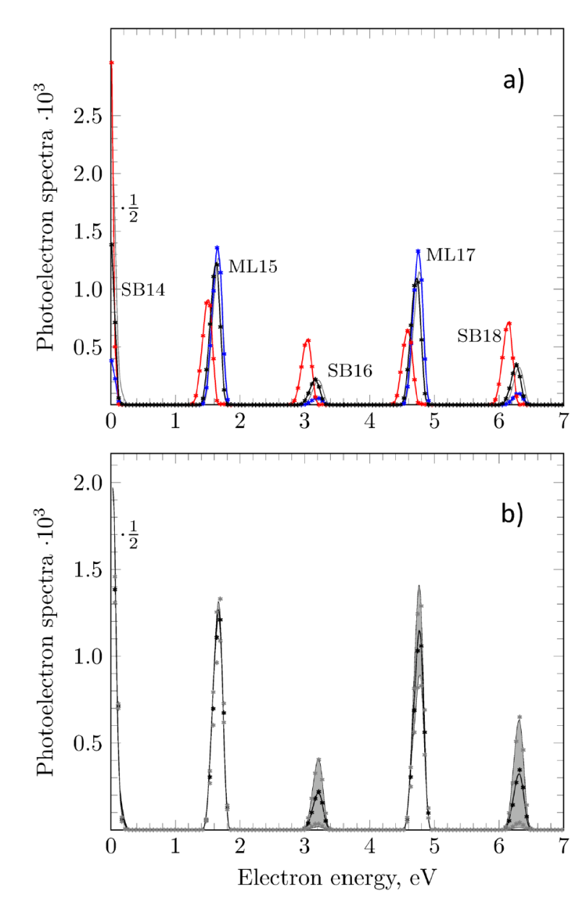
Расчеты интегральных спектров
Применили два метода:
Численное решение уравнений заселенности с дискретизацией континуума и нестационарная теория возмущений до третьего порядка включительно;
Спектроскопические величины рассчитывались отдельно методом R-матрицы и использовались как входные параметры [CPC, 174, 273 (2006)];
Матричные элементы между состояниями непрерывного спектра рассчитывались методом исключения неопределенности [JPB 29, 13 (1996)].
Методы дают одинаковые результаты для спектров и их осцилляций за исключением примыкающих в порогу линий.
λ=800 nm, E_{ir}=0.005 au, t_{ir}=20 fs, t_{VUV}=10 fs

Slide 5
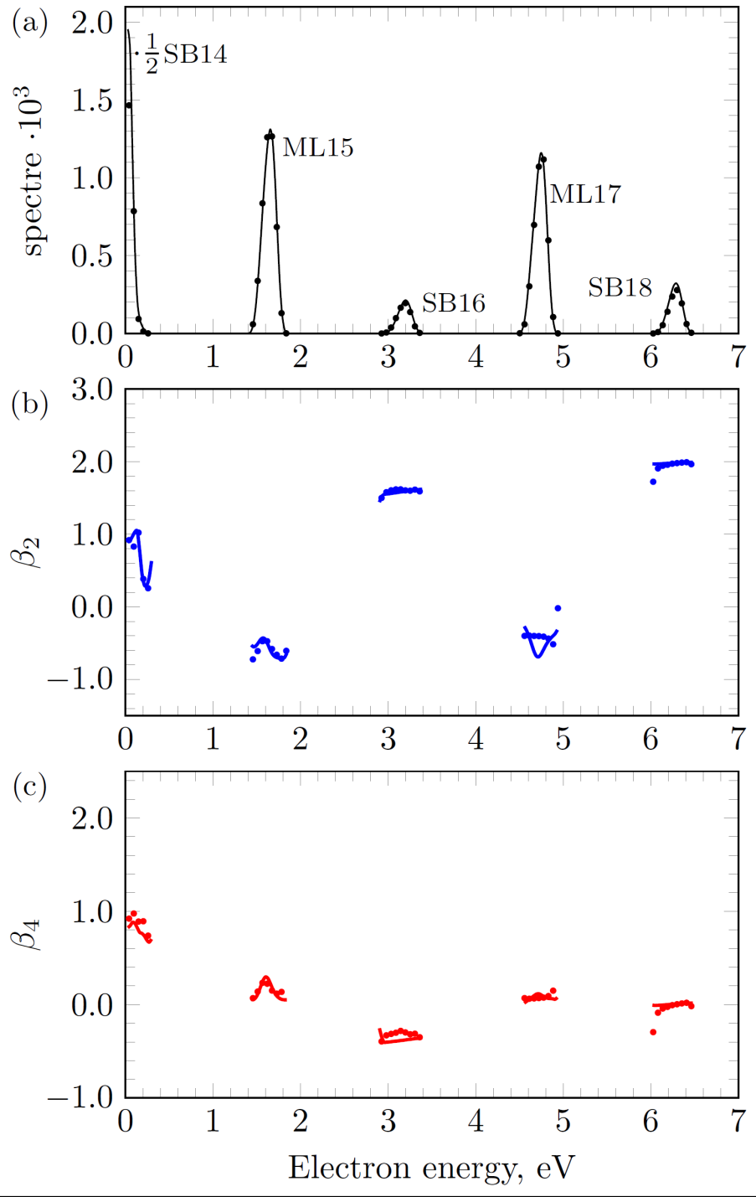
Расчеты дифференциальных вероятностей
Вероятность электрона вылететь под определенным углом параметризуется
W(θ)=W₀(1+β₂P₂(cos θ) +β₄P₄(cos θ))
λ=800 nm, E_{ir}=0.005 au, t_{ir}=20 fs, t_{VUV}=10 fs

Slide 6
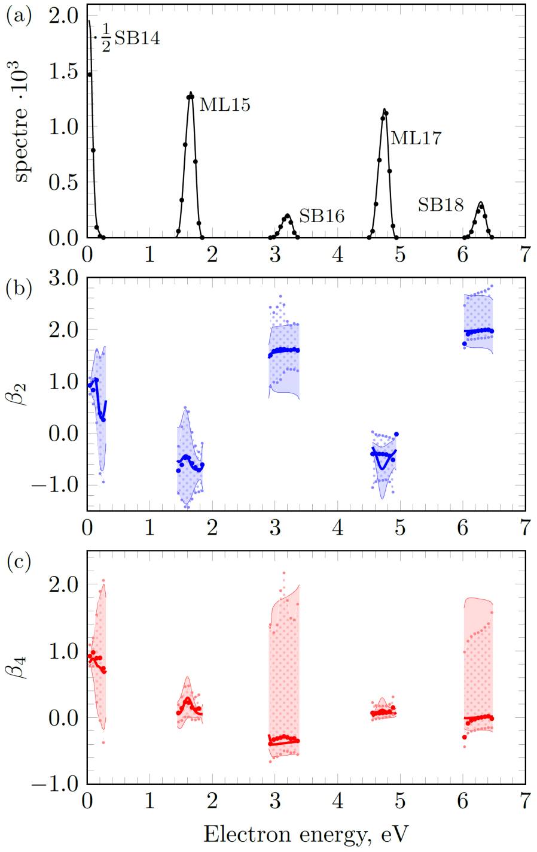
Расчеты дифференциальных вероятностей
Вероятность электрона вылететь под определенным углом параметризуется
W(θ)=W₀(1+β₂P₂(cos θ) +β₄P₄(cos θ))
λ=800 nm, E_{ir}=0.005 au, t_{ir}=20 fs, t_{VUV}=10 fs

Slide 7
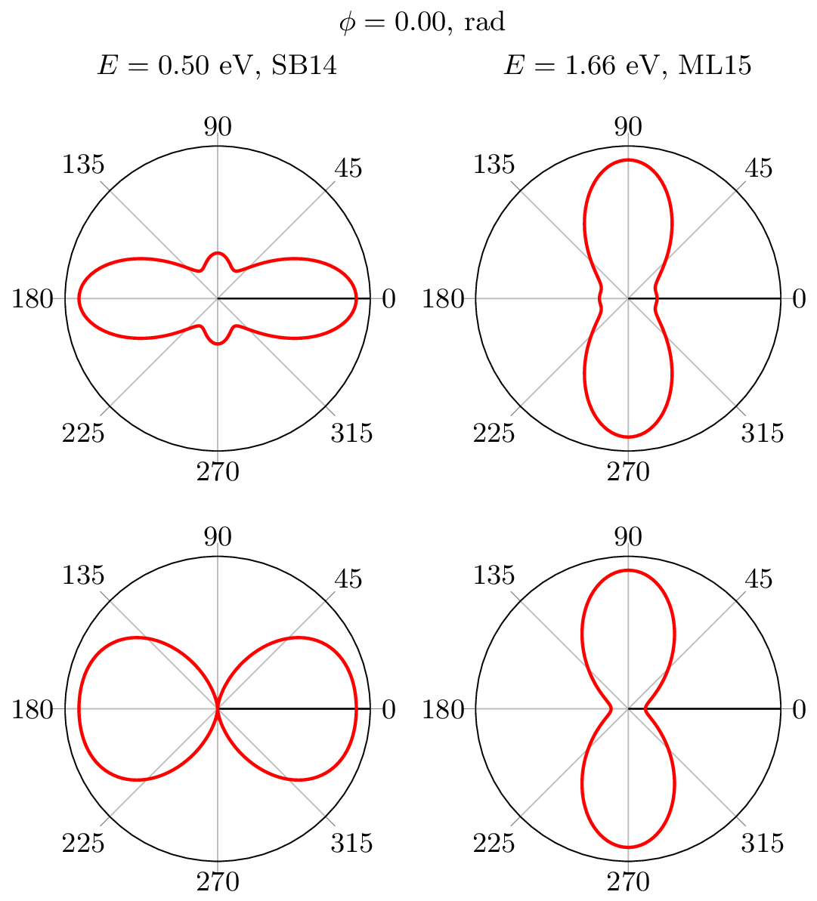
Расчеты дифференциальных вероятностей
Вероятность электрона вылететь под определенным углом параметризуется
W(θ)=W₀(1+β₂P₂(cos θ) +β₄P₄(cos θ))

Slide 8
Заключение
Получены интегральные и дифференциальные зависимости фотоэмиссии как функции фазы затравочного ИК-испульса; показана область применимости теории возмущений.
Показано, что осцилляции в припороговой линии ведут себя отлично от области гладкого континуума, из-за включения в процесс дискретных состояний.
Показано, что благодаря высокой селективности переходов через дискретный спектр, они могут формировать подобие реперной точки для определения фаз ВУФ гармоник.
СПАСИБО ЗА ВНИМАНИЕ

